Slide 1
111年交通安全月

Slide 6
酒駕零容忍

Slide 29
「電動自行車」即刻起改稱「微型電動二輪車」
今年4月中旬修法，明文規定「電動自行車」即刻起改稱「微型電動二輪車」，需經檢測及型式審驗合格，並登記、領用、懸掛牌照後，始得行駛道路，正式將之納管

Slide 34
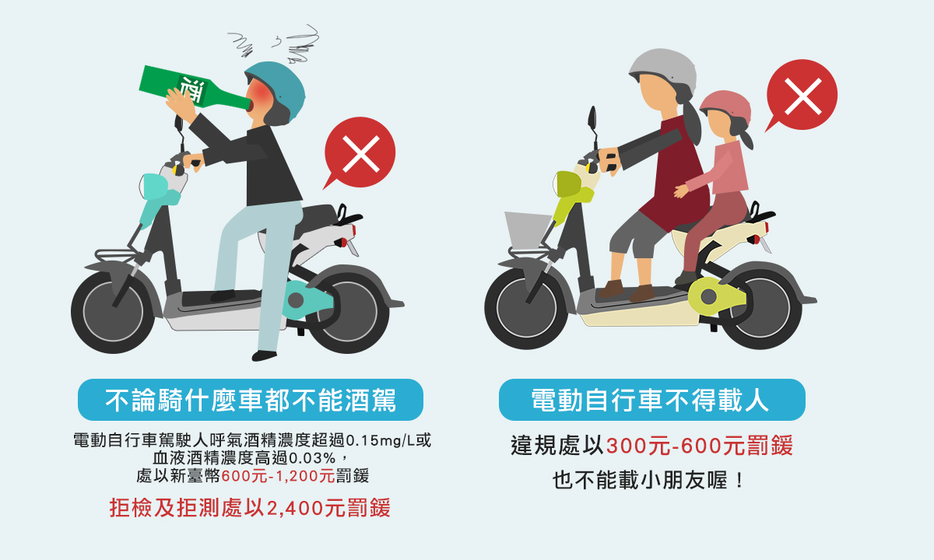

Slide 35
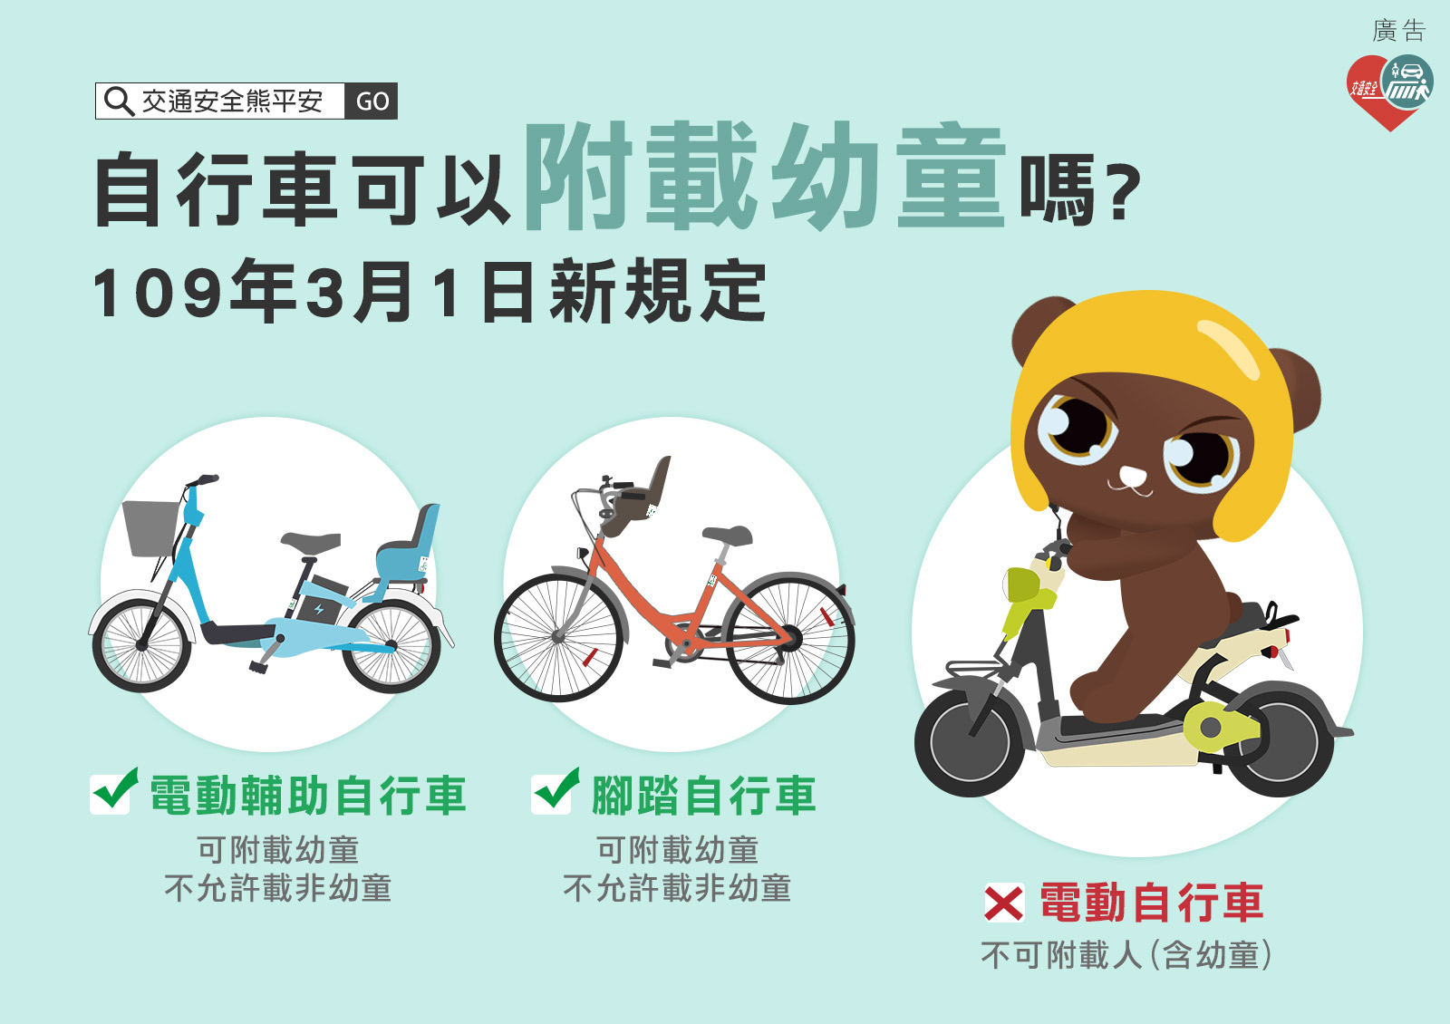

Slide 38
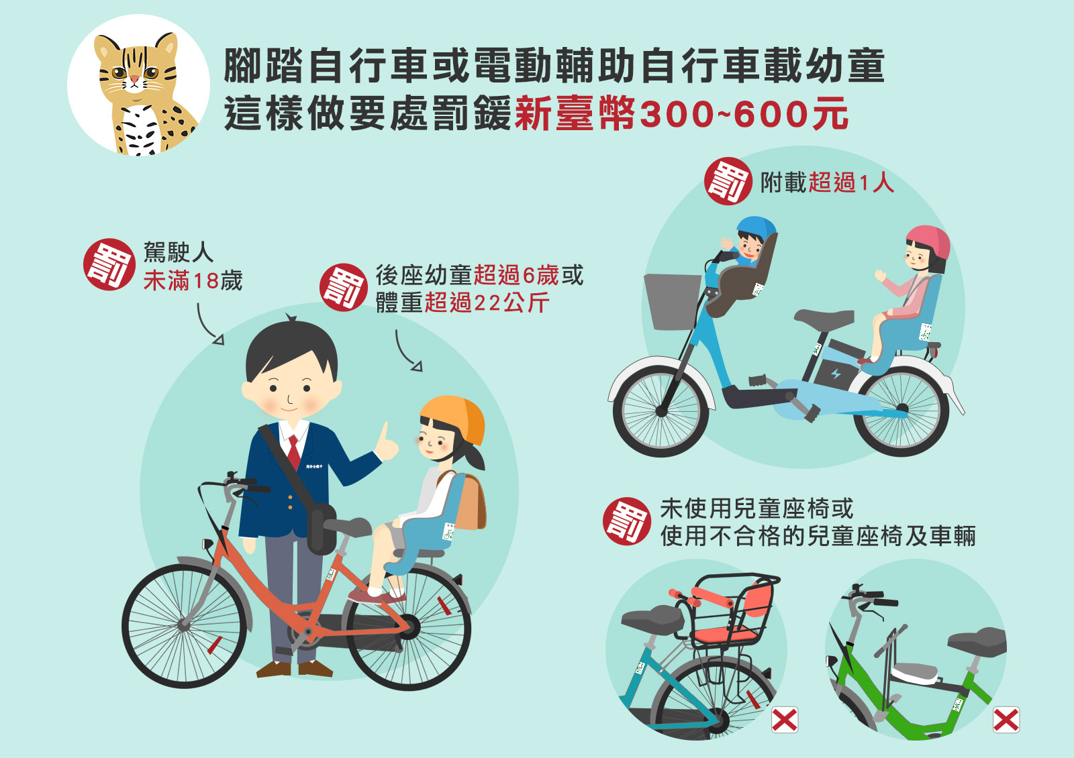

Slide 39
